Slide 1



泰国旅程回顾
2023/02/05 – 2023/02/10
伍炫尘 国际金融学院 22317180

Slide 2
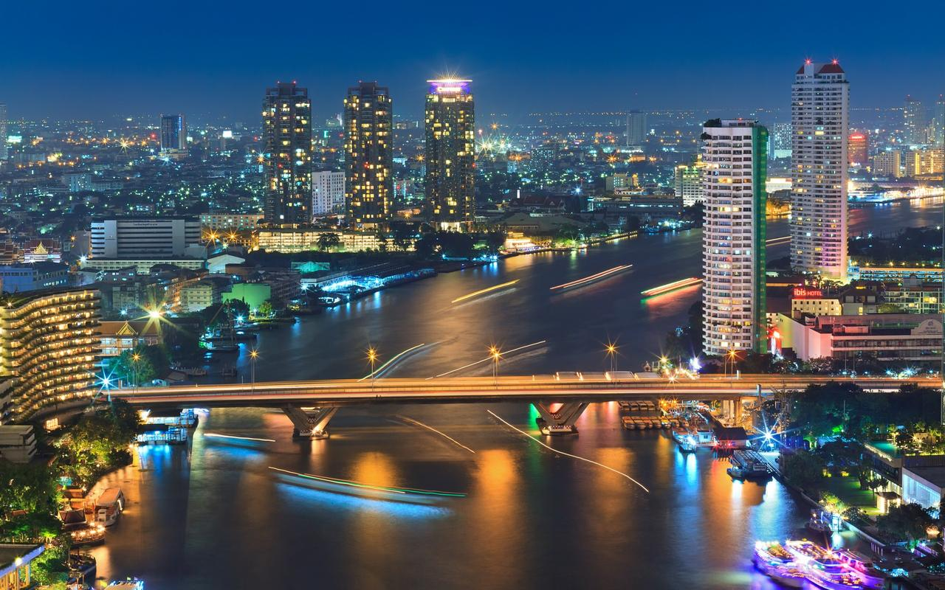
1
行前准备

Slide 3


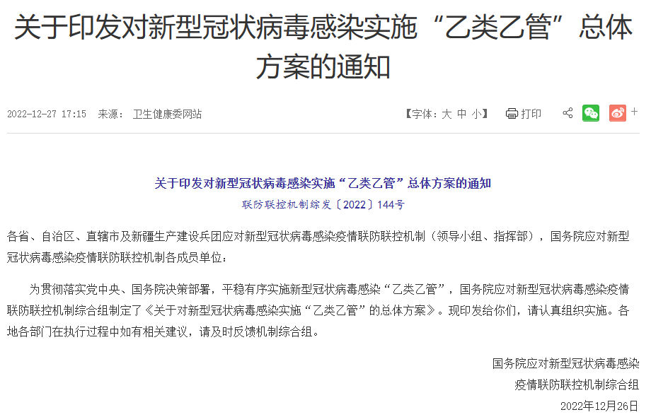
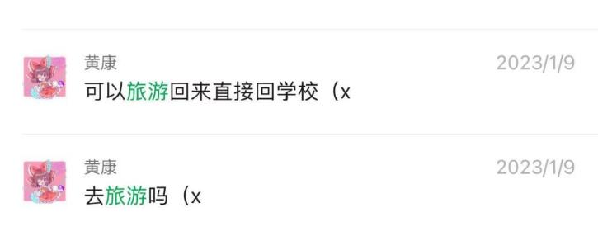

动机
同行人
同行人
2022年12月，从感染新冠到阳康
因疫情防控政策因素，自2022年10月份以来，本人很长时间没有进行过游憩活动
2023年1月，随着阳康后身体逐渐恢复，想外出走一走，共同出游意愿较强
身体因素 政策因素与社会失范 精神因素

Slide 4
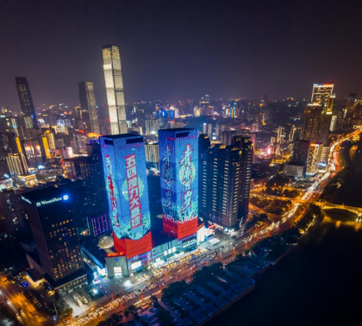


目的地决策
长沙
武汉
重庆
落选理由：
1.天气太冷，似乎更适合春秋季去(出游二人均常居广东)
2.旅游资源感觉不够丰富
3.武大当时尚未开放，无法成行
落选理由：
1.本人对网红元素无感
2.同游人已去过长沙
落选理由：
本人是四川人，去川渝地区的机会很多
第一轮目的地决策未找到很满意的目的地

Slide 5

目的地决策
基于乙类乙管政策的出台，我国公民个人出境游逐渐有序放开。
本人上次出境游停留在2019年暑假（跟团游土耳其），在疫情期间，偶有出去旅游，但多以距离较近的地区（桂林、肇庆）与父母方老家所在地（成都、九江等）为主，没有机会远行。护照与港澳通行证均在疫情期间过期。
思来想去，在疫情放开之际，本人还是选择了出境游。由于本次行程规划时间短，考虑到护照换发办理时间，无法前往签证手续较为繁琐的国家；其次考虑到冬季气候，选择热带地区避寒或许是一个比较好的选择；同时考虑到此次行程为本人及同行人初次独自出国，选择旅游业较为成熟的国家是比较保险的选择。
在1月与2月，泰国国家旅游局多次向中国游客抛出橄榄枝，国家副总理甚至亲临机场迎接中国游客，与国际上普遍的对华人入境不友好态度形成了鲜明对比。综上，最终我们选择了泰国为出游目的地。
由于本次出游为首访泰国，为了更深入地了解该国人文，我们粗略地选择了以曼谷为主，辅以芭提雅、北榄府的线路。

Slide 6
大致路线安排
2.4
中山——广州 私家车接送
入住广州南附近民宿
2.5
广州南——香港西九龙 G6583
九龙——机场 港铁机场快线
2.7
芭提雅私家团一日游
Grab 外卖软件
2.6
香港HKG——曼谷素万那普BKK 香港航空HX765
曼谷城市BTS轻轨
曼谷城市MRT地铁
Grab 打车软件
西九龙文化区
唐人街、大皇宫、金佛寺、卧佛寺
湄南河畔步行区、考山路夜市
东芭乐园、四方水上市场
芭提雅海滩、水门市场

Slide 7
大致路线安排
2.8
北榄府·暹罗古城
暹罗夜市
2.9
回国前核酸检测
CentralWorld商圈
2.10
曼谷素万纳普BKK-香港HKG 香港航空HX776
香港-珠海 港珠澳大桥跨境巴士
王权免税店

Slide 8









网上搜索比对
以下是本次旅游过程中使用/参考过的互联网平台：
1.交通类官方平台（红字为最终购买的平台）
铁路12306
MTR Mobile
泰国航空
香港航空
国泰航空
阿联酋航空
南方航空
埃塞俄比亚航空
HZMBUS

Slide 9









网上搜索比对
以下是本次旅游过程中使用/参考过的互联网平台：
2.互联网OTA平台（红字为最终购买的平台）
携程旅游
Klook客路
Booking
途牛旅游
去哪儿
Agoda
飞猪
航旅纵横
同程艺龙

Slide 10









网上搜索比对
以下是本次旅游过程中使用/参考过的互联网平台：
3.信息平台与政策性平台（均使用/购买过）
知乎
Gov HK
谷歌地图
小红书
中国平安
百度地图
马蜂窝
泰国E-VOA
Instagram

Slide 11
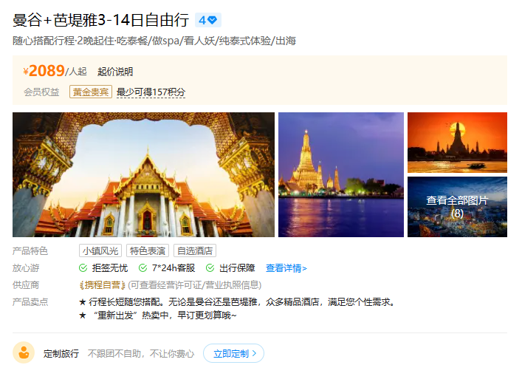
网上搜索比对
一、原定购买方式：机+酒自由行套餐
在2022.06高考结束之际，我与四个同学在途牛网订购了前往云南丽江与大理的VIP私享团，对这种私享团旅游方式留下了不错的印象。
本次出游原先也考虑了通过此方式出行，但因文旅局在疫情期间的政策限制，无OTA可提供该服务，故改选自由行套餐（即机票+酒店模式）。
在国内主流OTA大致浏览了一下，仅有携程在2023.02.06之前提供自由行服务，其产品如右侧所示。
在1月10日左右，其价格与右侧截屏大体接近。
接近1月10日价格

Slide 12
网上搜索比对
一、原定购买方式：机+酒自由行套餐
然而，由于我们护照的办理需要到近1月20日才能完成，经过几天的市场变动，自1月12日起，该产品价格出现了大幅增长。
受中国相关法律法规的限制，在国内OTA平台订购此类产品，必须提供有效旅行证件。此时我与同行人都无法提供护照编号，眼睁睁地看着价格与日俱增，我们决定更换购买方式。
亚洲航空是东南亚地区知名航司，类似于春秋航空，其亦有自己运营的旅行社。我们查看了亚航相关产品，但其质量不理想。最终我们决定放弃订购机酒套餐，通过航司平台订购机票，任意平台订购酒店的方式规避政策限制。
以2200元/人为基准，每日涨100-150！！！

Slide 13
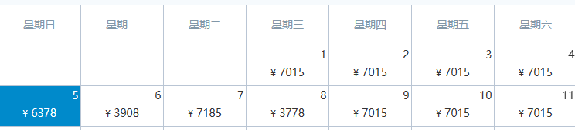
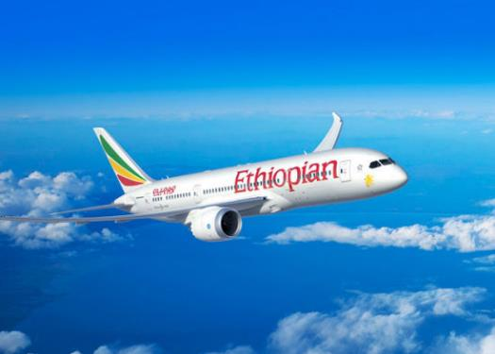
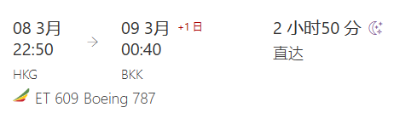



网上搜索比对
二、机票购买：OTA与官网的博弈
本人平时出行是南航常旅客，一般喜欢选乘南航的航班，于是我第一时间去南航APP查询了广州——曼谷的航班，然而价格贵的离谱，遂放弃。
主要考虑到价格因素，最终还是决定自行前往香港，从香港出发。根据时段、价格与机型喜爱度（本人是“飞友”）综合考虑，我们初步确定了埃塞俄比亚航空公司的航班，其价格最为友好，机型也相对不错（Boeing 787-8）。两人往返总共才3600元。
←这三家的机型我最喜爱，可惜太贵

Slide 14
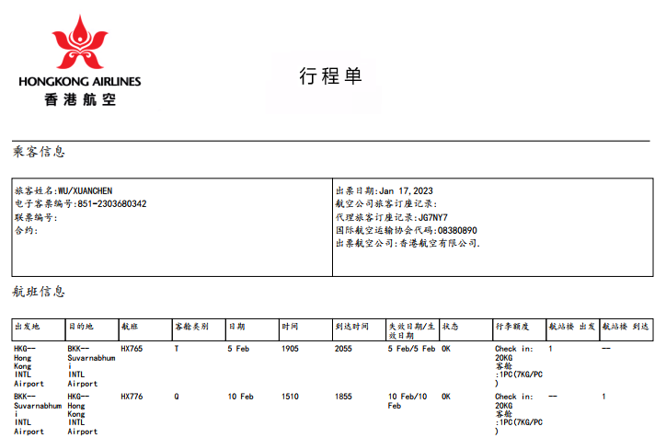
网上搜索比对
二、机票购买：OTA与官网的博弈
可是，就在准备预订的前夕，埃塞俄比亚航空突然大幅度涨价至两人往返3800元，故另寻他家，综合考虑下选择了香港航空。两人往返共3810元。
经过Ctrip、Booking和Agoda平台的对比，在香港航空官网订购机票，是最为优惠的，能够以合理的价格购买行李额度，并便捷地进行金鹏俱乐部常旅客积分积累。事实上，在国内购买机票时，一般上也是航司官方平台最便宜。
境外航司在机票预定时一般不要求提供有效旅行证件，乘客可以先预定抢占当前价格下的座位，再于网络预办手续时登记本人身份信息，相较境内公司灵活度更大。

Slide 15
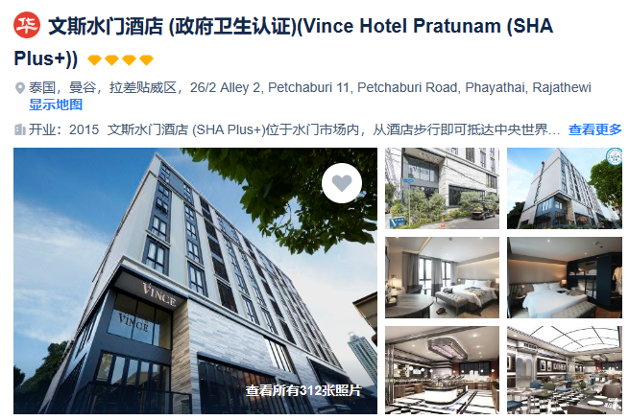
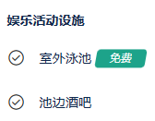
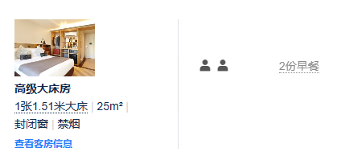
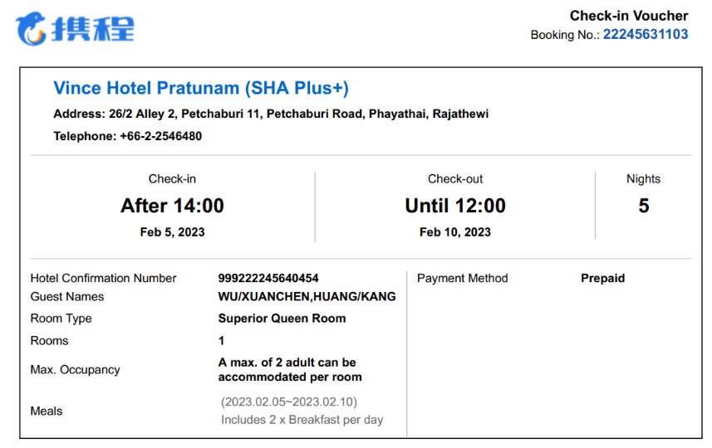


网上搜索比对
三、酒店订购：携程价最优
考虑到出行便利度、酒店环境、卫生情况、价格，我们选择了在机场快轨终点、近地铁站的一个酒店。该酒店含每日早餐，提供免费接送服务，泳池免费，酒店整体为四星标准，预计体验尚可。
携程与Booking均代理了该酒店。经过对比，携程上的价格最为优惠（甚至比酒店官网的价格更低），故选择了在携程订购，大致是1700+/5晚。

Slide 16
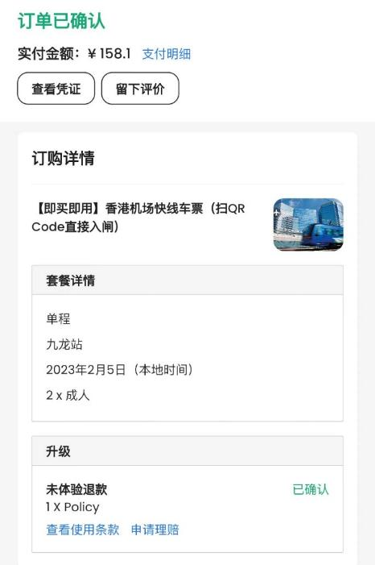
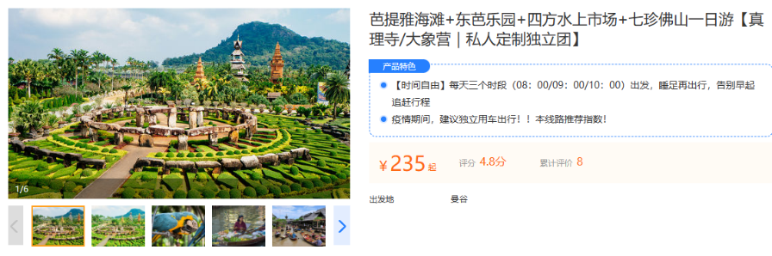

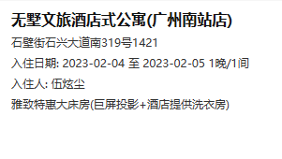
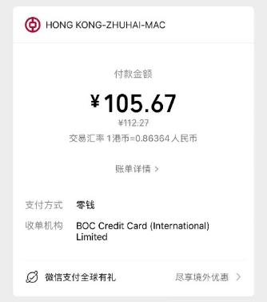
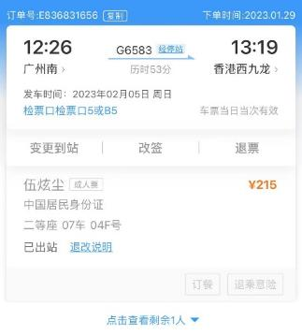
网上搜索比对
四、杂项订购
两人共花费800多
在携程上订购的芭提雅一日游包车独立团与在广州的酒店
134元
在飞猪订购了泰国5G电话卡，30GB流量+60分钟通话，大致花费30元
在klook预定了九龙-机场的车票，较直接刷八达通便宜了许多
（还是很贵！抢钱！）
港珠澳大桥跨境巴士
价格良心
12306广深港高铁
很贵！抢钱！

Slide 17
2
行中体验

Slide 18
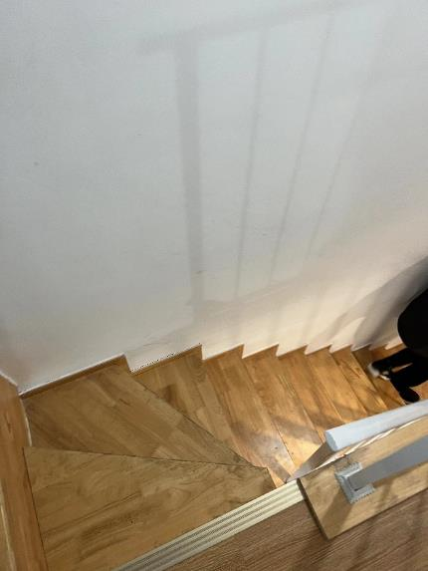
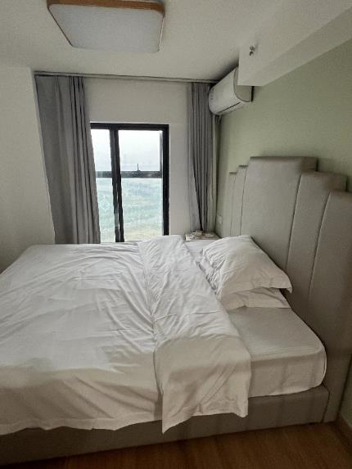
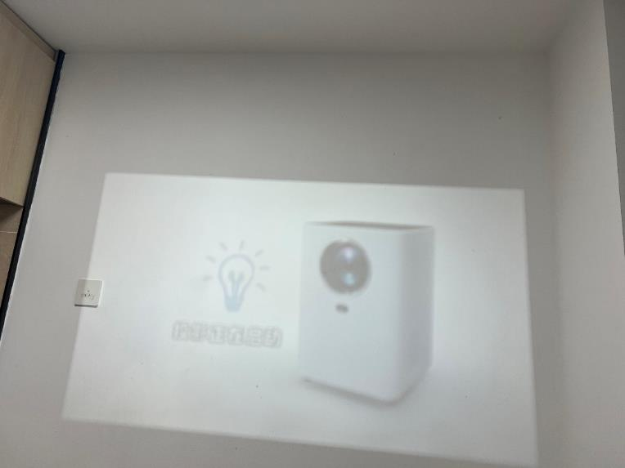
D0
Loft式公寓民宿，带投影仪，价格实惠，但卫生条件一般。与客服反应后感觉态度一般

Slide 19
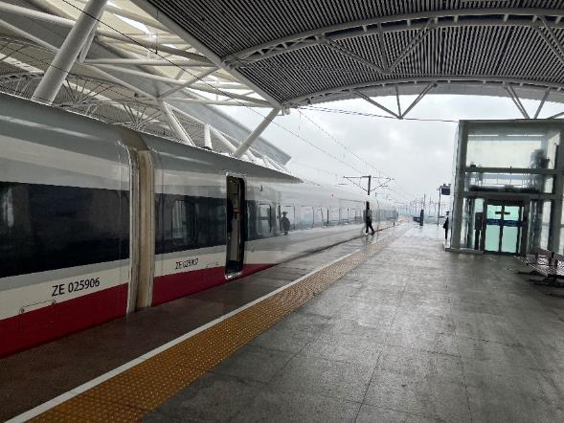
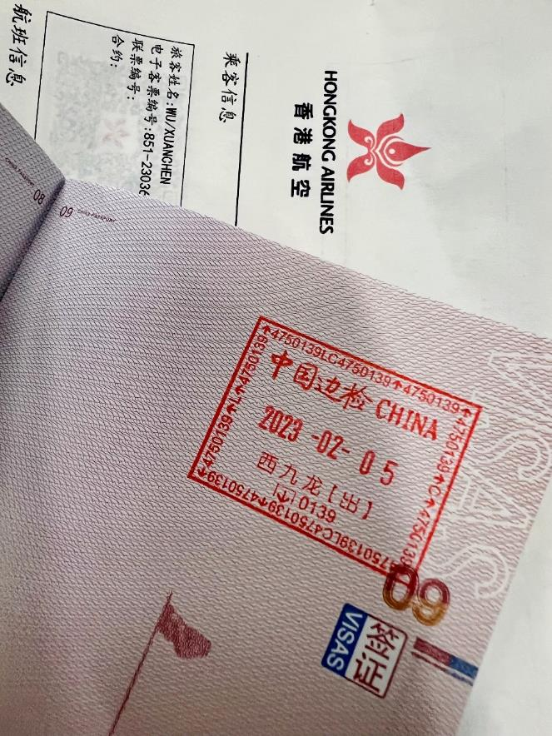
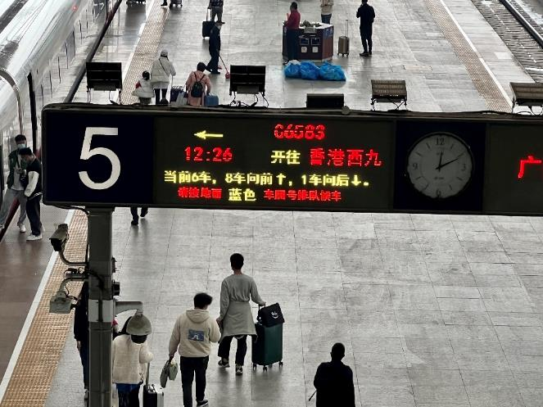
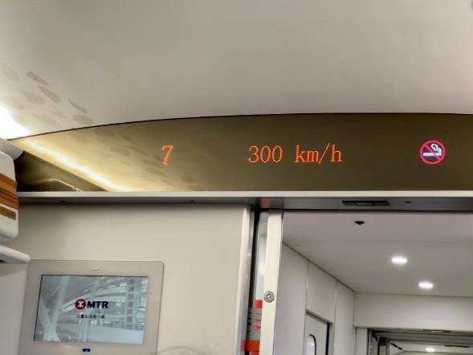
D1
广深港高铁体验不错，由港铁运营的动感号CRH380A内饰较内地的要更豪华，但价格确实是贵了点

Slide 20
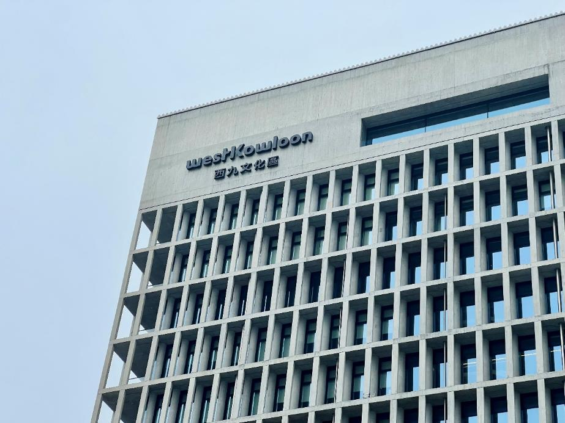
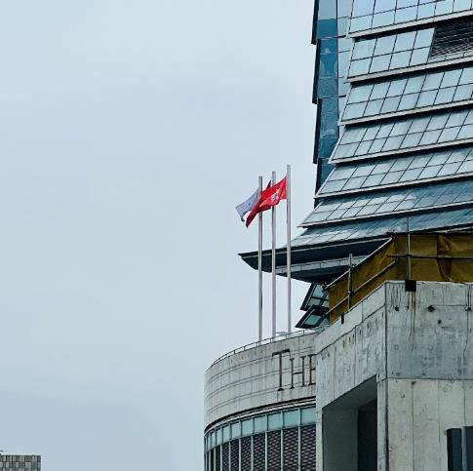
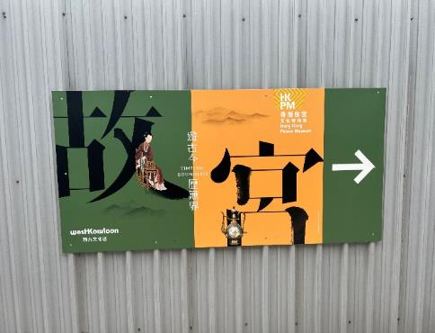
D1
西九文化区：香港居民的游憩之地，比较有生活气息

Slide 21
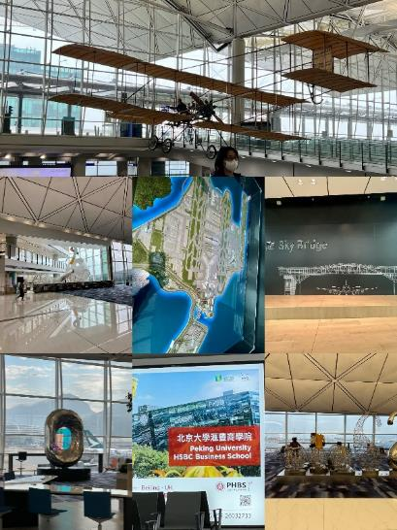
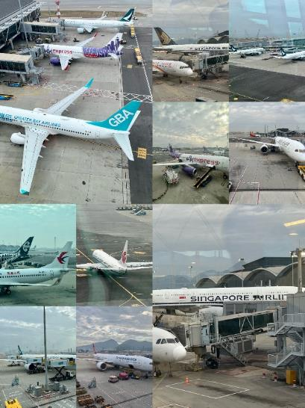
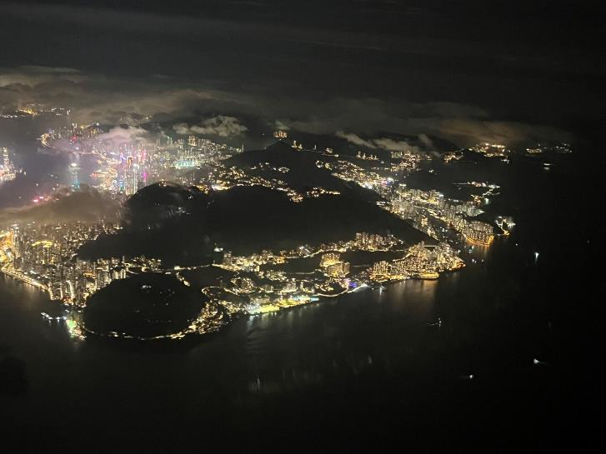
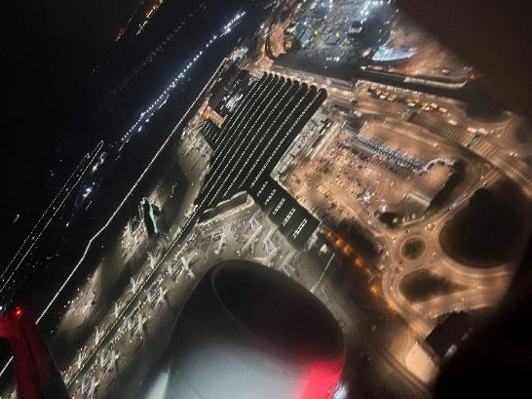
D1
香港国际机场整体体验不错，航空文化氛围浓厚，可惜因为疫情许多商铺未开放。
香港航空是日航机A320-200机龄较老，隔音较差，航班在正餐时段却只有小面包，体验一般。但空乘人员服务态度不错。

Slide 22
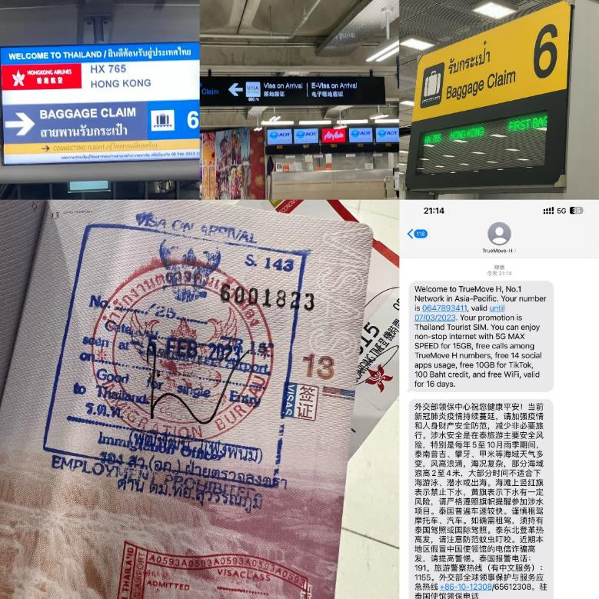
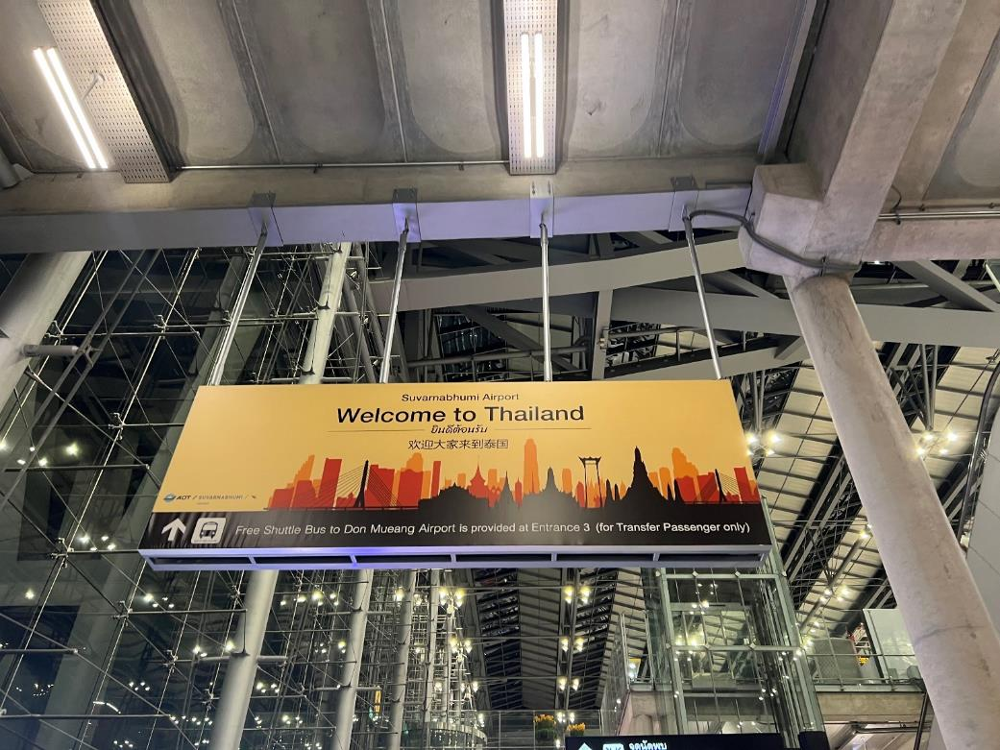
D1
持有电子落地签顺利入境泰国，等待时间不长，体验尚可

Slide 23
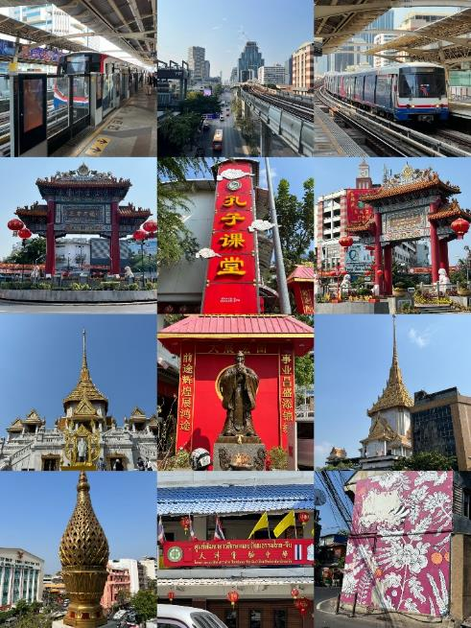
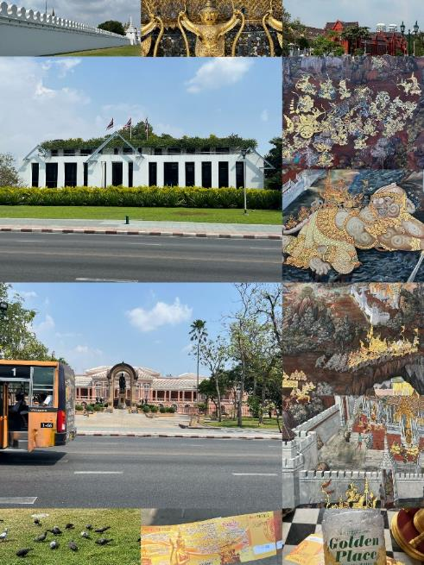
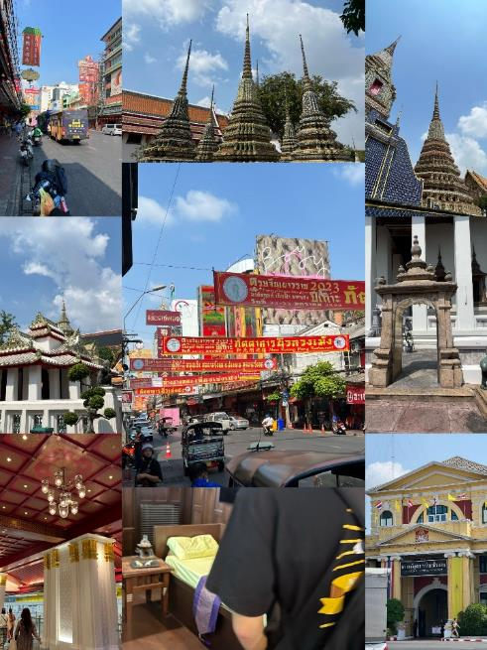
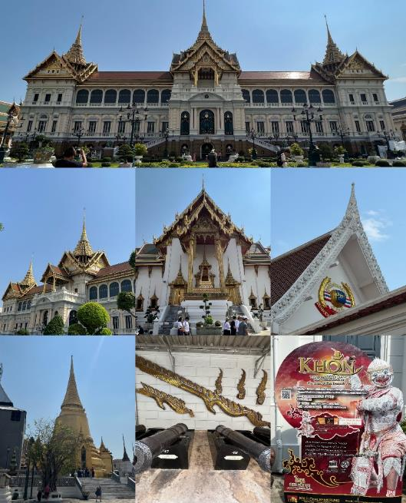
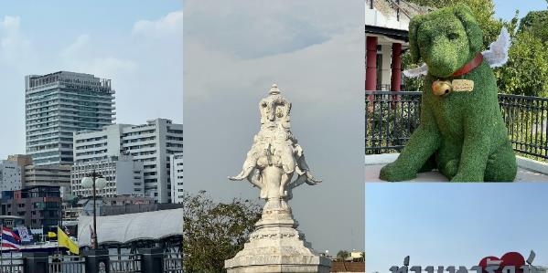
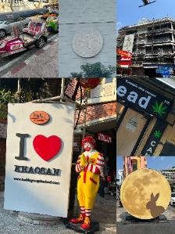
D2
唐人街+金佛寺+大皇宫+卧佛寺+湄南河畔+考山路
曼谷的经典景点，处于曼谷核心区，整体来讲挺值票价
但景区若能增加防晒措施就更好了

Slide 24
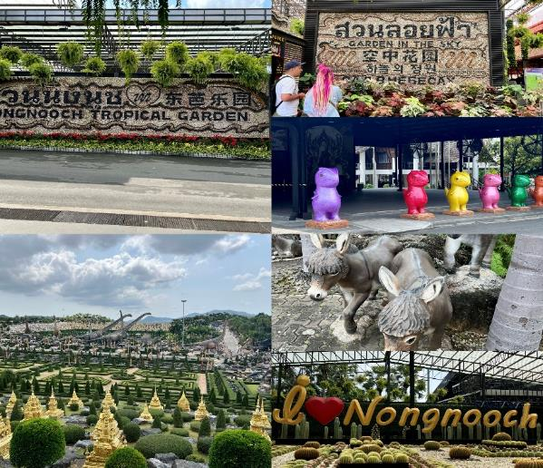
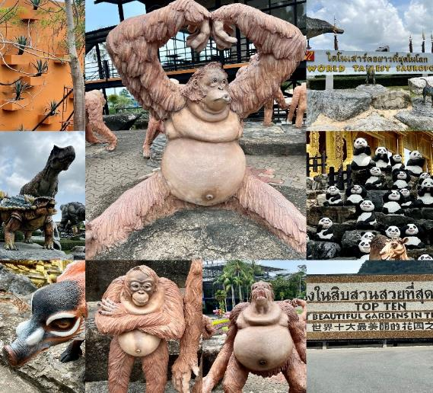
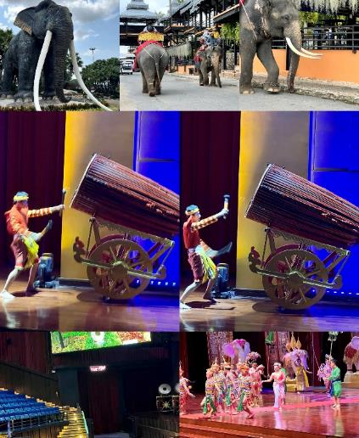
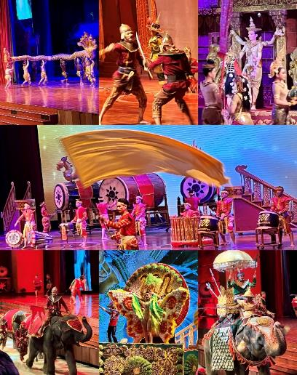
D3
东芭乐园+民俗秀+大象表演，感觉不是很值，景区建设一般

Slide 25
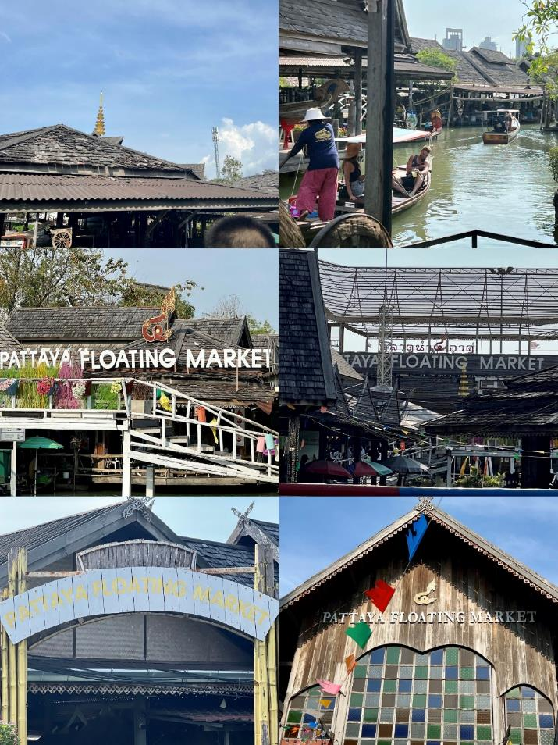
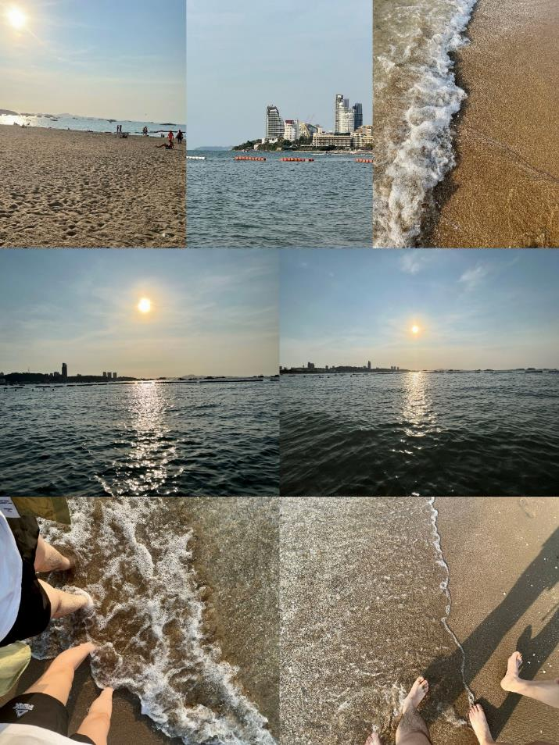
D3
水上市场与芭提雅沙滩
水上市场摊位不足，不够热闹，缺了点味道。
芭提雅海滩还不错，是商业气息比较浓厚的海滩。海水似乎较疫情前有所恢复

Slide 26
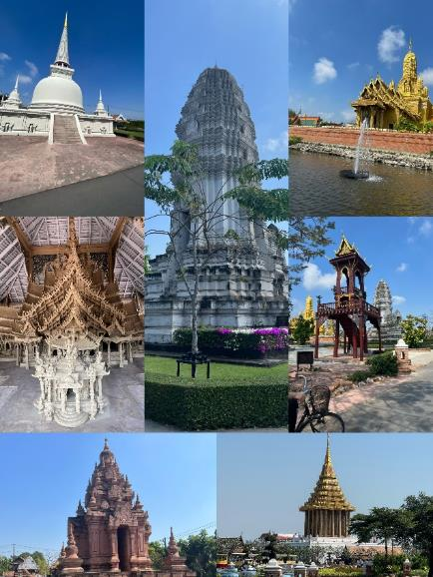
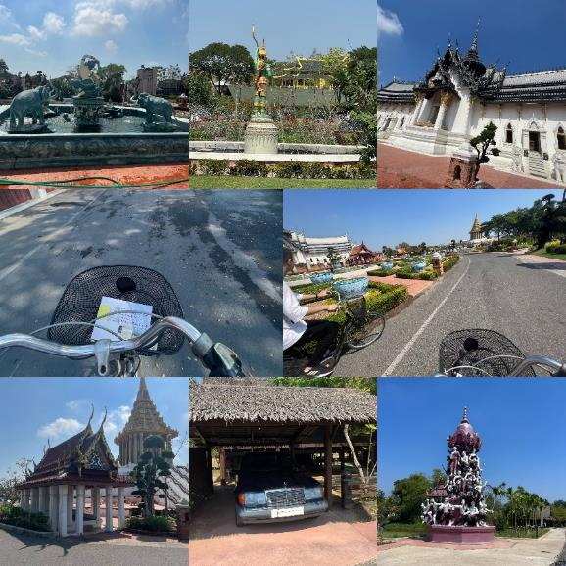
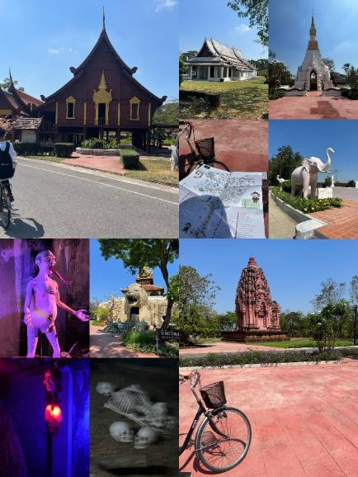
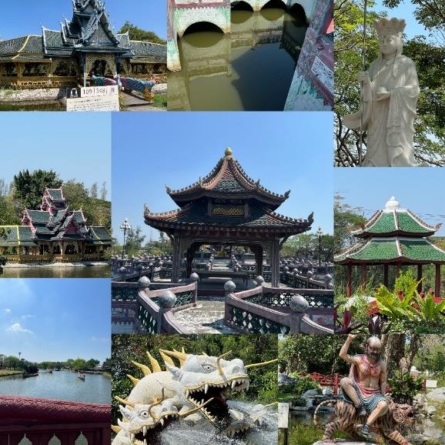

D4
北榄府暹罗古城：泰国之窗
从该景点看出了泰国皇室的横征暴敛、荒淫无道
不过骑车逛景点的体验不错

Slide 27








D5
曼谷的商业氛围很浓厚
商圈建设比较完善
适合购物
甚至还有Chagee、Coco等中国奶茶店

Slide 28







D6
回程 很累

Slide 29


酒店体验
早餐不错，泳池挺漂亮

Slide 30

泰国核酸（虽然最终没人查）
太
贵
了
太
贵
了
太
贵
了

Slide 31



泰国饮食
特色小吃为主，味道不错，但有个插曲……（见第三部分）

Slide 32
3
行后总结

Slide 33

满意之处
1.行程安排自由
本次行程的整体流程均由我们自己安排，相较于一般的旅行团行程，我们的行程安排预留了更多的宽裕时间，所以整个行程节奏较为舒缓，自由舒适，我们得以更加深入地了解泰国当地的人文风情和社会状况

Slide 34

满意之处
2.体验私密舒适
在行程中，出于行程方便的考虑，我们订购了私享一日团的项目，整个行程中大多数时候没有他人的打扰，行程舒适度较好，私密度强，更很好地增进了朋友之间的友谊。

Slide 35



满意之处
3.语言沟通顺畅
泰国随处可见的中文，为我们游玩提供了许多便利。不过也存在很多翻译极其生硬的中文，不如直接阅读英语。此外，泰国的绝大多数旅游从业人员均能使用基本英语，可以进行基本交流。

Slide 36

缺憾之处
1.食品安全不佳
泰国整体食品安全状况欠佳，卫生情况肉眼可见的差。尤其是在泰国的第四天夜里（第五天凌晨），我们使用Grab平台点了如右图的一份外卖。这份外卖导致了本人从第五天开始急性肠胃炎，持续了五天，非常难受
←生豆芽 太可怕了

Slide 37

缺憾之处
2.潜在秩序风险
目前，泰国实行持有枪支和贩卖、吸食大麻均合法的政策。在知名的考山路夜市上，原先琳琅满目的小食店已被层出不穷的大麻店取代。同时，由于曼谷城市巨大的贫富差距，底层群众收入不佳，常有游客在非核心区遭受抢劫、猥亵、绑架等犯罪行为的新闻。

Slide 38

缺憾之处
3.城市建设不足
或许是财政预算的因素，亦或是政府公共服务重视度的因素，泰国的城市总是给人一种比较脏、比较旧的感觉。个人认为，泰国横征暴敛的皇室极大地限制了国家的发展，对民生造成了极大的影响。

Slide 39

Thanks for your watching!
伍炫尘 国际金融学院 22317180

